Slide 1
CLEAN WATER – Un progetto della „Campaign 100“
Tagikistan,
Il paese delle montagne
Ulteriori informazioni: vedi note

Slide 2
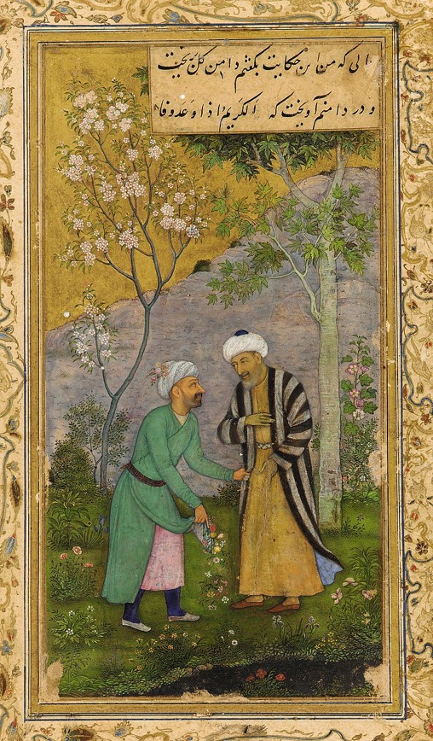
«La dura terra delle montagne ha creato il mio tenero cuore»
Loiq Scherali 1941-2000

Slide 3
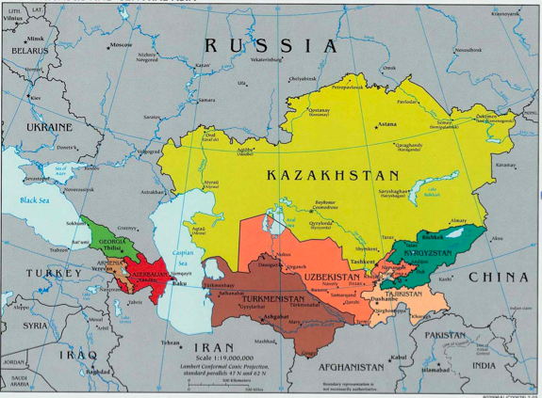
Tagikistan e i suoi „vicini“

Slide 4
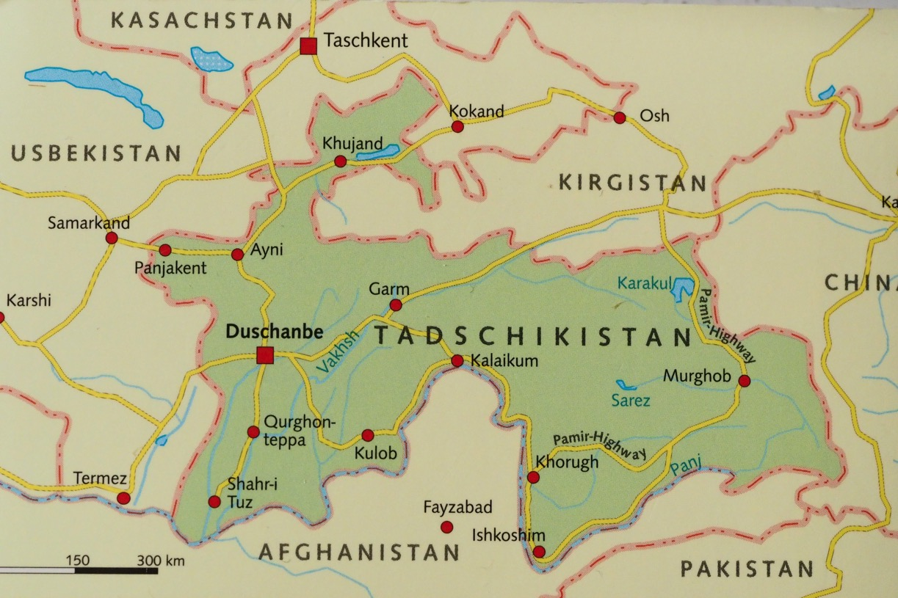
Tagikistan – all‘ovest, l‘agricoltura ...
Notes:
Die meisten Bewohner leben im westlichen Teil des Landes, nur wenige im Osten, am Rande und in den Tälern des Pamir-Gebirges
Südlich Duschanbe werden Baumwolle, Kartoffeln und Gemüse angepflanzt, da kann es bis 50 Grad heiss werden
80% der Felder müssen bewässert werden

Slide 5
All’est, la catena montuosa del Pamir
Notes:
Höchster Berg ist der Pik Somoni, 7495 m.ü.M

Slide 6
Svizzera – Tagikistan
 | Schweiz | Tadschikistan
Forma di governo | Federale, democrazia diretta | Repubblica presidenziale
Costituzione / Indipendenza | 1291 | 1991
Abitanti (2016) | 8’418’000 = 2047 / km² | 8’735’000 = 61 / km²
Dimensioni | 41’285 km² | 143’100 km²
Montagne | 70% | 93%
Terreni coltivabili | 30% (ca. 12’000 km2) | 7% (ca. 10’000 km2)
Laghi | 1500 | 2000
Capitale | Bern (1848) | Duschanbe (1924)
Popolazione | 142’479 (2017) | 780’000 (2016)
PIL | 660 Mia USD (2016) | 6.95 Mia USD (2016)
PIL pro capite | 78’800 USD (2016) | 786 USD (2016)

Slide 7
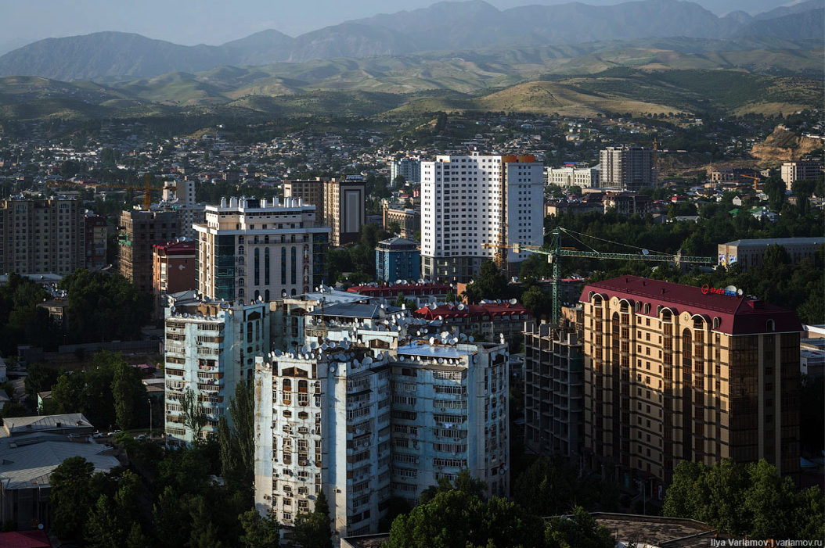
Duschanbe – Capitale
780‘000 abitanti
800 m.s.l.m.
Notes:
Duschanbe ist stark russisch geprägt: Hochhäuser, Plattenbauten etc.
DEZA, W. Roos: Im Quartier hingegen, in dem ich hier in Duschanbe lebe, sind Wasser- und Stromversorgung mehr oder weniger durchgehend robust.

Slide 8
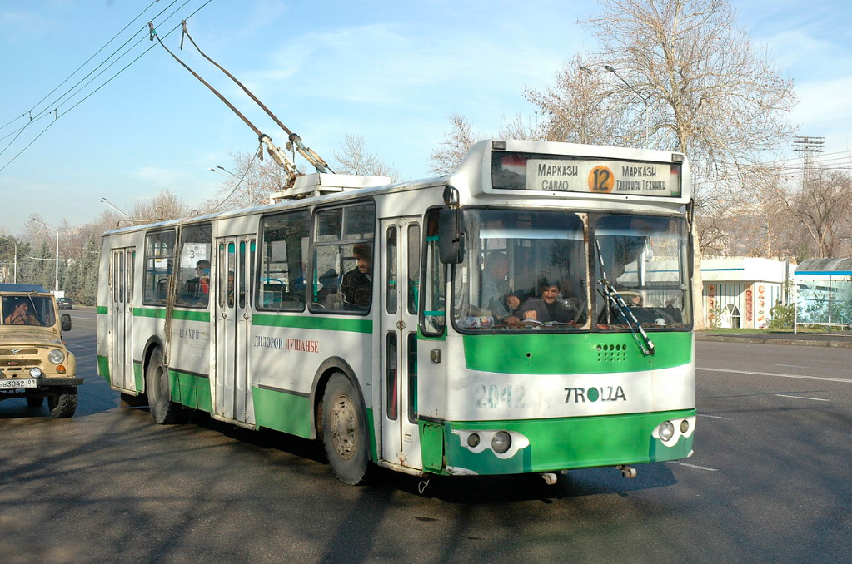
Duschanbe – ö.V.
Aeroporto Internaz. • Linea di Minibus privata (Marschrutkas)
Bus • Ferrovia per l‘Uzbekistan (per le merci

Slide 9
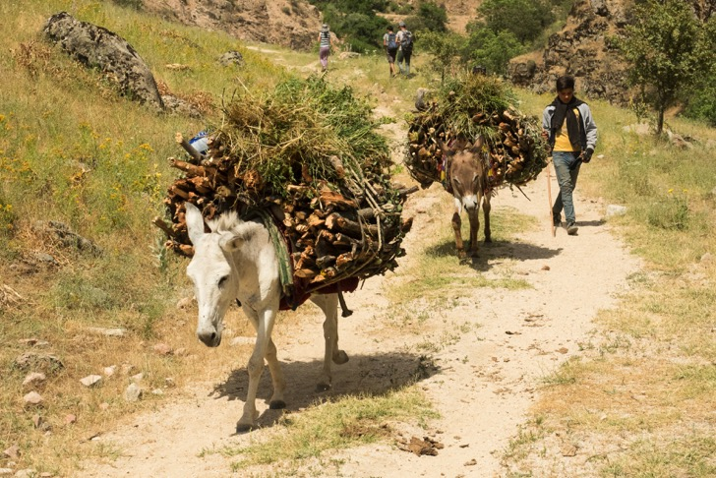
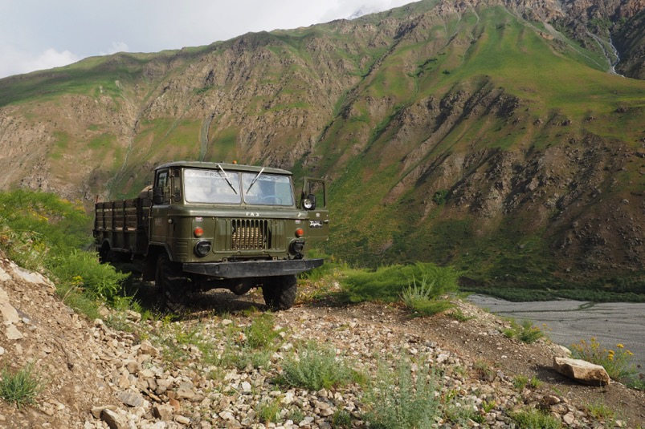
Mezzi di trasporto fuori dalle città
Notes:
GAZ 66 und Betriebsanleitung:

Slide 10
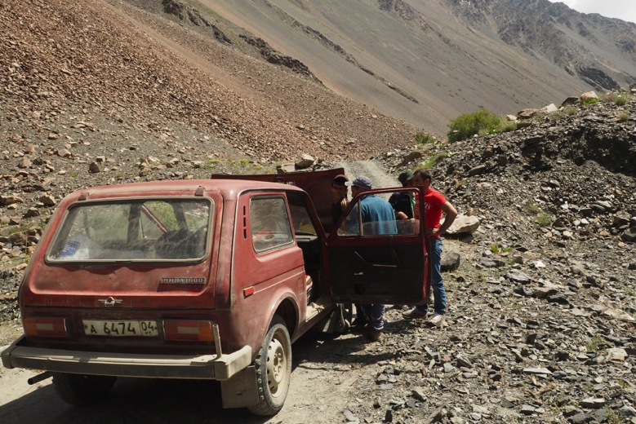
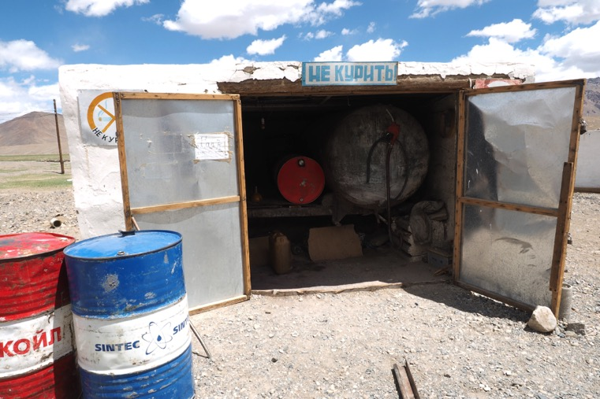
… diversificati e adattati all‘ambiente
Stazione di servizio
Notes:
Ein MIWA und eine Tankstelle

Slide 11
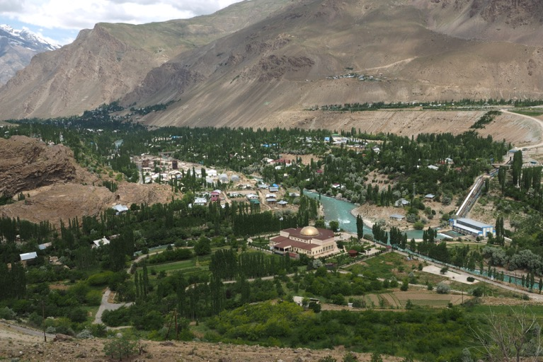
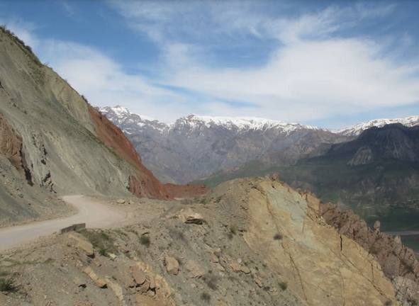
„Aree metropolitane“ … ce ne sono poche!
Khujand – 170‘000 abitanti, seconda città più popolosa e capoluogo di provincia
Khorugh – 30‘000 abitanti, Capitale di una regione autonoma
La strada da Duschanbe a Khorugh
Notes:
Khourugh: Aga Kahn unterstützt die mehrheitlich ismaelitischen Pamiri mit seiner Stiftung Bildung und Gesundheitswesen

Slide 12
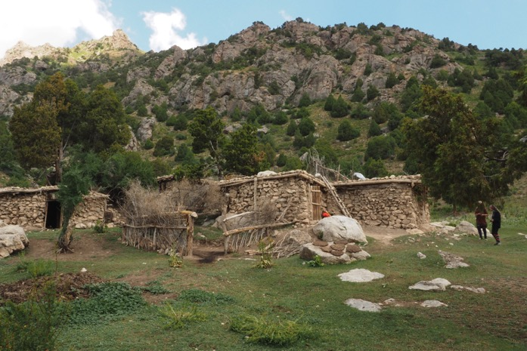
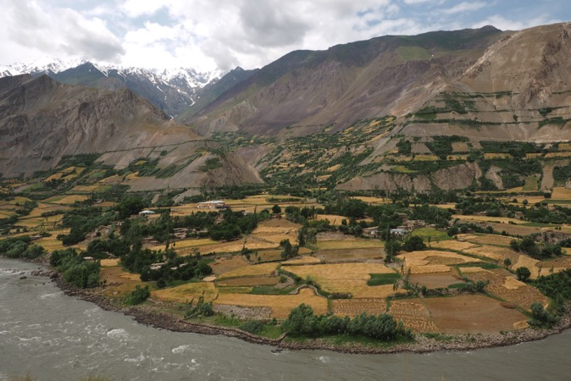
… ma tanti insediamenti sparsi…
Notes:
Links: Sommerdorf analog unseren bestossenen Alpen
Rechts: jenseits des Panj liegt Afghanistan, die Felder sehen in Tadschikistan aber gleich aus

Slide 13
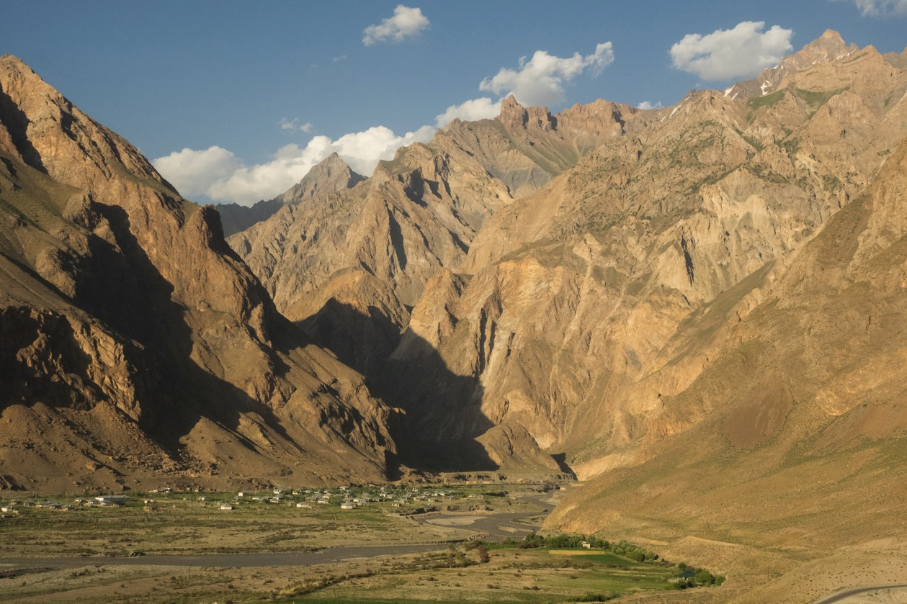
… in un ambiente difficile…

Slide 14
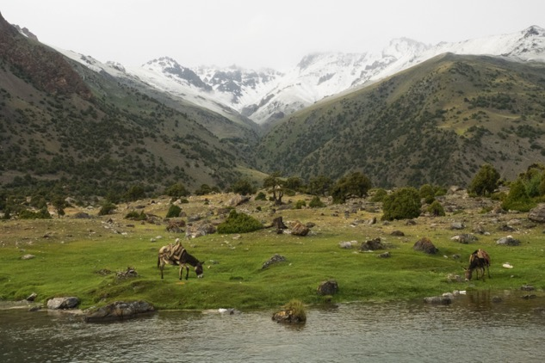
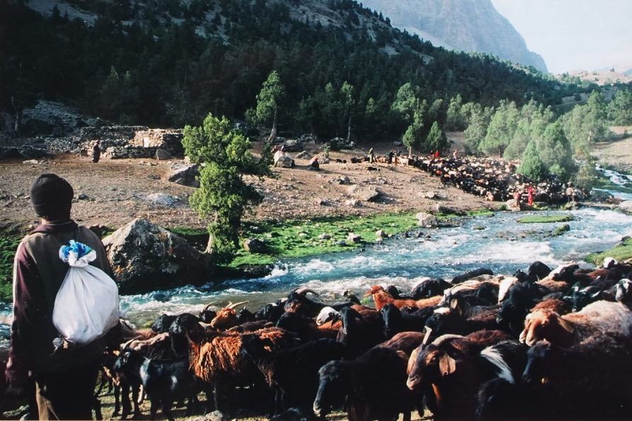
Asini e capre sono ovunque

Slide 15
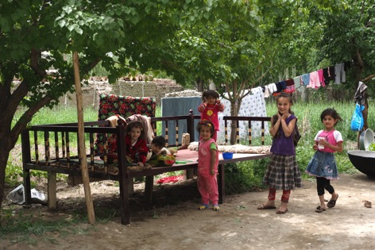
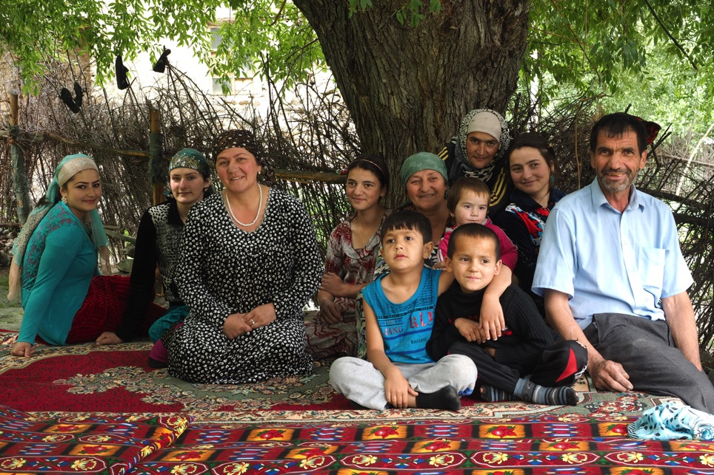
I residenti
Il Taptschan – palco rialzazto per sedersi, mangiare e dormire all‘aperto

Slide 16
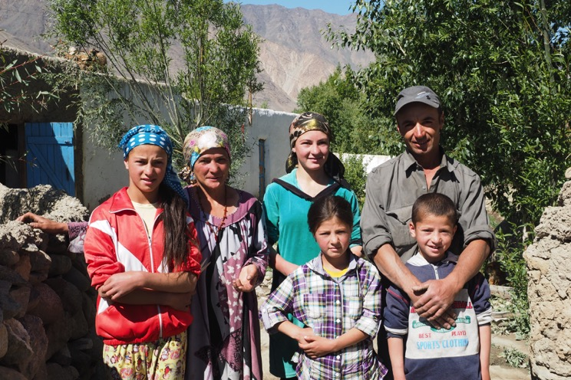
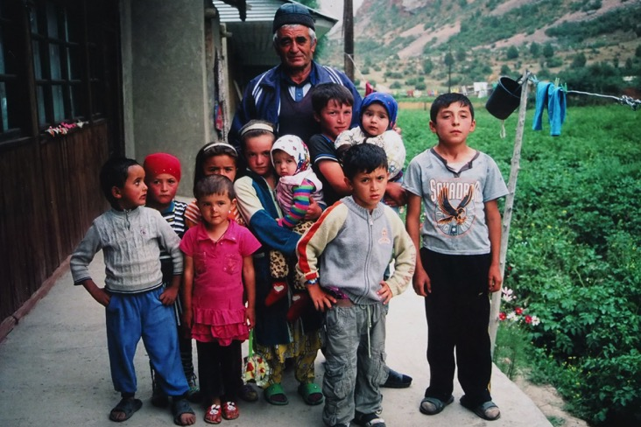
… diverse generazioni convivono insieme…
Dorflehrer mit seinen Enkeln

Slide 17
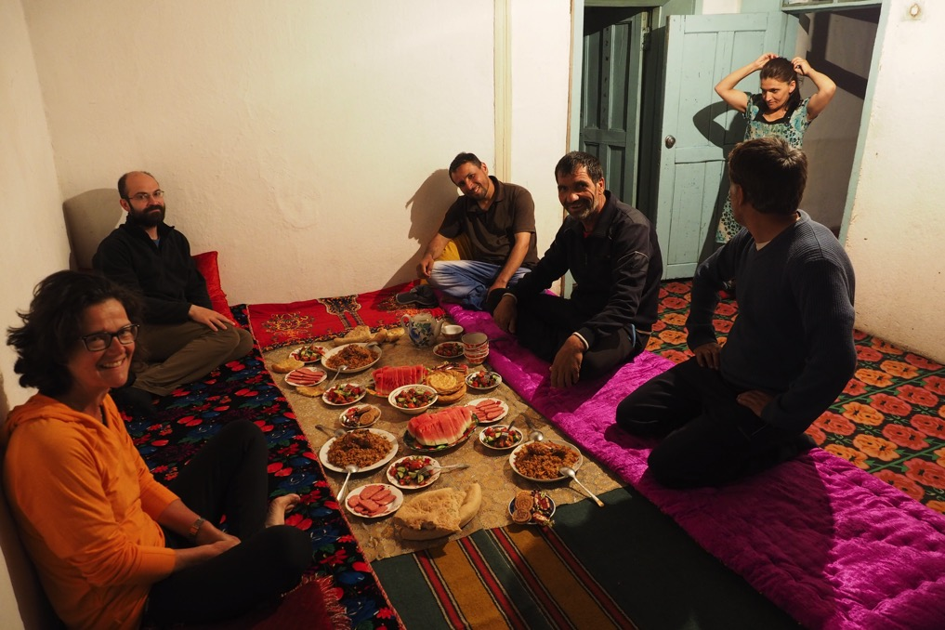
Vivere in una stanza
Il cibo è vario e il pane non manca a nessun pasto
Si mangia su tappeti e stuoie che servono anche per dormire
Notes:
Ein einfaches Essen: Brot, Plov (Reis, Karotten, Fleisch), Melone , Gurken-Tomaten-Salat

Slide 18
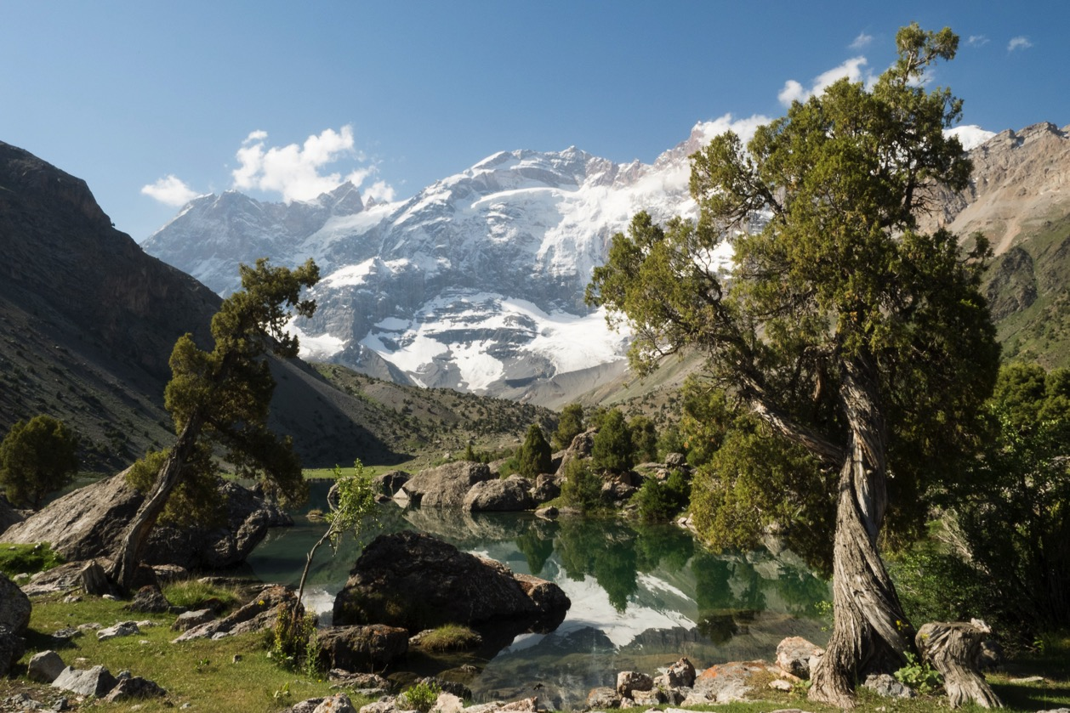
Una natura grandiosa e variegata…

Slide 19
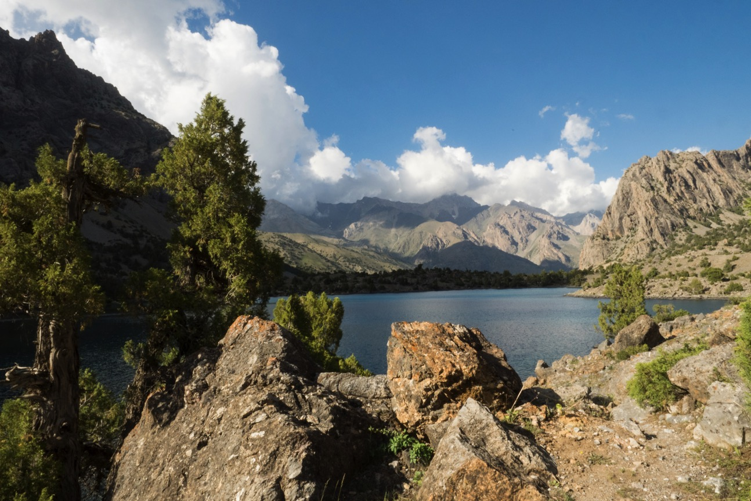
… non diversamente dalla Svizzera!

Slide 20
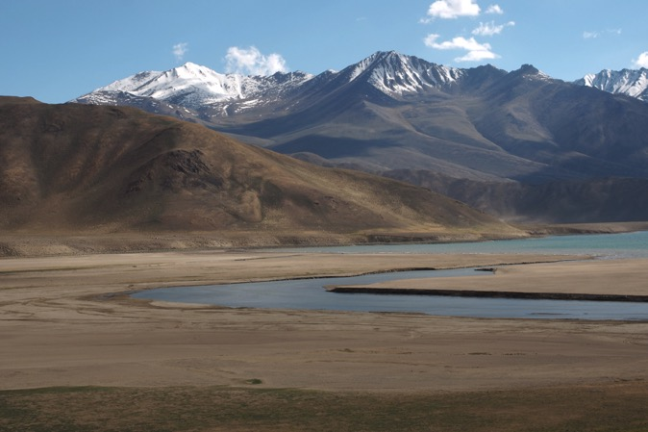
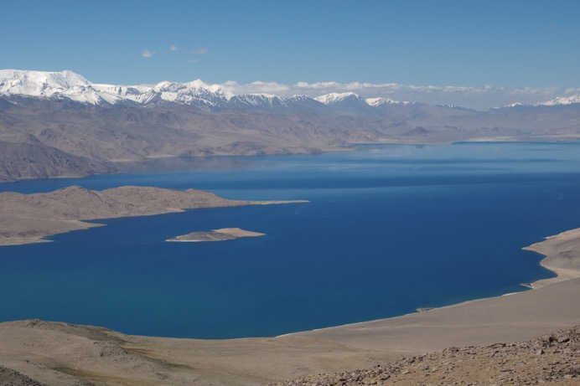
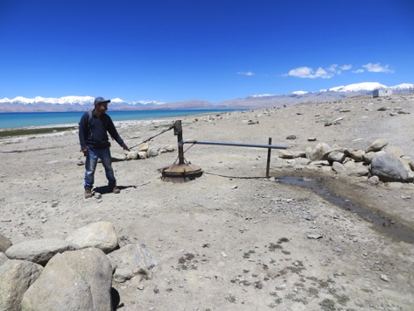
… e spesso apparentemente senza fine!
Raccolta delle acque sotterranee tramite una pompa
Notes:
Rechts-oben: Grenzfluss Panj
Links-unten: Karakul-See im NE Tadschikistans, 380 km², 3900 m.ü.M

Slide 21
Cosa rende questo paese così speciale?
La sua gente gentile e ospitale
In molti villaggi vivono semplicemente, senza elettricità e senza acqua corrente (e quando c’è, si tratta di una piccola fontanella)
Riparano auto e macchinari semplici (se ne hanno) con i mezzi più semplici
La sua natura è fantastica e in gran parte incontaminata
Il rapporto linguisticamente, culturalmente ed etnicamente stretto con i persiani - la lingua nazionale è il tàgico (dialetto farsi)

Slide 22
Di cosa vivono?
Esportazione di alluminio e di elettricità (diga di Nurek)
I rimborsi di quasi 1 milione di cittadini che vivono in Russia rappresentano quasi il 50% della produzione economica
Dall'estrazione mineraria, dalla lavorazione dei metalli e dall'agricoltura
L'agricoltura rimane un settore economico importante (autosufficiente), ma contribuisce poco al PIL

Slide 23
Cosa manca in questo paese? Di cosa soffre?
Economicamente il Tagikistan è uno dei paesi più poveri del mondo.
Sulla carta è una Repubblica presidenziale democratica. In realtà è repressiva e con un'amministrazione corrotta: pochi hanno potere e denaro.
Al di fuori di Dushanbe la fornitura di acqua ed elettricità non è garantita – Le acque reflue filtrano nel terreno.
Secondo più alto tasso di malattie diarroiche, nono tasso di mortalità diarroica più alto al mondo.
Assistenza sanitaria arretrata.

Slide 24
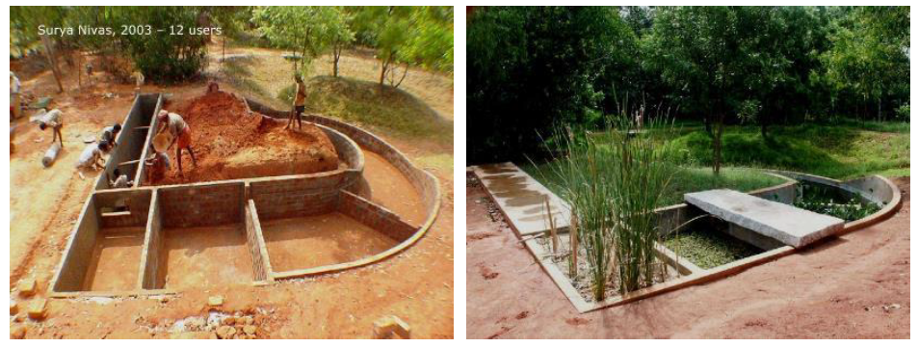
Chi aiuta?
WHO, UNICEF, DEZA, SECO, HELVETAS, GIZ e altri sostengono da anni progetti in Tagikistan, tra l'altro, per fornire alla popolazione acqua potabile pulita.
Medici di famiglia e chirurghi svizzeri sostengono e formano il personale medico locale
E noi LIONS aiutiamo tramite il progetto CLEAN WATER
Notes:
DEZA, W. Roos:
DEZA setzt in Tadschikistan ein umfangreiches bilaterales IZA (Internationale Zusammenarbeit) Programm um, welches Teil der regionalen Strategie für Zentralasien ist: https://www.eda.admin.ch/deza/de/home/laender/zentralasien.html: Das Schweizer Engagement setzt sich für einen friedlichen, sozialen und wirtschaftlichen Übergang ein und unterstützt öffentliche und private Einrichtungen darin, wirksame Dienstleistungen für alle zur Verfügung zu stellen. Des Weiteren werden Kunst, Musik und Theater – von traditionell bis modern – gefördert. Bei allen Aktivitäten der Schweiz werden die Aspekte Gouvernanz, Gleichberechtigung der Geschlechter und soziale Inklusion speziell berücksichtigt
Oxfam ist Umsetzungspartner eines unserer „Rural Water Supply and Sanitation“ Projekte. Es handelt sich dabei um ein Mandat, das die DEZA gemäss WTO-Regeln ausgeschrieben und an Oxfam vergeben hat. Wir stehen in der dritten und letzten Phase des Projektes (Sommer 2018 – 2022) Anmerkung PS: Oxfam (in Tadschikistan gut etabliert) unterstützte BORDA in der Frühphase des Lions DEWATS-Projekts CLEAN WATER und unterstützt BORDA weiterhin (Kontakte zu Regierungsstellen)
Als offizielle Schweizervertretung haben wir eine gute Zusammenarbeit mit den Behörden. Unsere Arbeit und die Art der Interaktion wird von unseren Partnern sehr geschätzt
Wie beurteilen Sie die Versorgungssicherheit (Elektrizität und Wasser): Das kommt sehr darauf an, wie Sie den geographischen Fokus genau setzen. Es gibt nach wie vor Dörfer, die ohne fliessendes Wasser durchkommen müssen. In gewissen Gegenden sind nach wie vor täglich Stromunterbrüche zu beklagen. Im Quartier hingegen, in dem ich hier in Dushanbe lebe, sind Wasser- und Stromversorgung mehr oder weniger durchgehend robust.
DEZA, R. Chenevard (Auszug aus Interview vom 28. Januar 2020):
Wie lange beschäftigen sie sich bereits mit Tadschikistan? Seit fünf Jahren.
Was macht Tadschikistan für Sie so interessant? War es eine gute Wahl für die DEZA-Region? Die Menschen vor Ort, ihr Sinn für Gastfreundschaft sowie die hochkompetenten Kollegen vor Ort. Dann gibt es natürlich noch die geopolitische Lage und die Geschichte der Region: die russischen und chinesischen Einflüsse, die neue Seidenstraße. Faszinierend. Im Prinzip werde ich mich mit dem Wasser-Portfolio befassen: Trinkwasser, Abwasserentsorgung, Bewässerung, Energie, Industrie, Biodiversität (und weitere)
Was ist das Besondere und war das Typische in Tadschikistan? TJ ist das ärmste Land in der Region. Sein Bruttovolkseinkommen entspricht etwa dem des Kantons Schaffhausen. Es ist ein Land von der Grösse der Schweiz, mit einer Bevölkerung von 8 Millionen Menschen, von denen mehr als eine Million als Wirtschaftsmigranten in Russland leben. Das Land ist sehr gebirgig - und manchmal sehr ähnlich wie die Schweiz - und hat nur etwa 7% Ackerland. Mindestens 80% davon werden bewässert
Erzähle sie uns etwas über das Volk: Die TJ hat ein Mosaik von Völkern: Tadschiken, Kirgisen, Usbeken, Uiguren, Pamiri, ... Natürlich findet man diese Völker auch in den Nachbarländern. Tadschiken gibt es in Afghanistan, Kirgisistan und Usbekistan, während Kirgisen in Tadschikistan leben. Die Tadschiken sprechen Farsi (eine persische Sprache), während die anderen eine türkische Sprache verwenden. Es ist ein muslimisches Land mit einer säkularen Regierung. Die überwältigende Mehrheit der Bevölkerung sind Sunniten. Im Pamir gibt es auch Ismaeliten. Sie sind Schiiten und ihr Führer ist Aga Khan. Die Landwirtschaft bleibt eine wichtige Tätigkeit, auch wenn sie wenig zum Bruttonationaleinkommen (BNE) beiträgt. Es ist oft der Geldtransfer aus Russland, der die Situation der Menschen verbessert. Jede ethnische Gruppe hat ihre Besonderheiten, die ich Gelegenheit haben werde, zu entdecken
Seit wann ist die DEZA in Tadschikistan tätig und welches sind die Erfahrungen? Seit 1993. Es begann mit humanitären Aktivitäten (Bürgerkrieg von 92-97) und dann, mit dem Ende der Feindseligkeiten, wurden nach und nach Entwicklungsprojekte ins Leben gerufen.
Welche Art von Projekten werden von der DEZA unterstützt? Wasser, Gesundheit, Wirtschaft (SECO) und Gouvernanz. Ein gutes Beispiel ist die Reform des Gesundheitssektors. Auf Ersuchen der Regierung unterstützten wir das Ministerium bei der Reform des Systems von einer hyperzentralen Organisation zu dezentralen Strukturen. Wir haben deshalb die Familienmedizin, also einen bürgernahen Dienst, gefördert. Dies ermöglicht es, Probleme vor Ort (wir zahlen nicht für den Transport in die Provinzhauptstadt) und schnell zu behandeln. Da die Familienmedizin ein neues Fachgebiet ist, mussten die Ausbildungslehrpläne der Universitäten und Krankenpflegeschulen angepasst werden. Gleichzeitig wird die Zahl der Betten in großen Krankenhäusern reduziert und die Einsparungen ermöglichen die Finanzierung anderer Strukturen. Bei den Wassersystemen zahlen die Menschen für diese Dienstleistung (Wartung und Betrieb oder sogar Investitionen). Das notwendige Know-how wird auch in Zukunft vorhanden sein, da es sich um eine einfache und weit verbreitete Technologie (Bauwesen, Klempnerei) handelt. Die Gemeinden sind organisiert und ein Ausschuss verwaltet das System: Er ordnet die Wartungsarbeiten an und sammelt das Geld von den Verbrauchern ein. Dieser Ausschuss ist der Gemeinschaft gegenüber rechenschaftspflichtig und muss seine Bücher öffnen, um gutes Management zu demonstrieren. In diesem Fall ist das System selbstfinanziert. Es ist wichtig, dass die betroffene Bevölkerung von Anfang an mit an Bord ist und sich an der Gestaltung des Projekts, aber auch an dessen Finanzierung (in bar oder im Dienst) beteiligt. Ohne ihre Beteiligung kann die Nachhaltigkeit nicht garantiert werden.
Wie geht die DEZA mit der grassierenden Korruption um? Die Korruption ist eine Plage und zwingt uns zu großer Wachsamkeit. Bevor wir eine Beziehung beginnen, prüfen wir die Managementsysteme der Partner und deren Kompetenzniveau. Die Audits werden jährlich von einer externen Firma durchgeführt, und die DEZA führt regelmässige Kontrollbesuche (operationelle und finanzielle) durch. Wir informieren (und schulen manchmal auch) unsere Partner über dieses Thema sowie über Fragen im Zusammenhang mit Interessenkonflikten. Schließlich wenden wir eine Null-Toleranz-Politik an und untersuchen, sobald Zweifel aufkommen. Auf diese Weise werden die Risiken - wenn auch nicht vollständig eliminiert – minimiert.
GIZ: deutsche Gesellschaft für Internationale Zusammenarbeit

Slide 25
Grazie di cuore
Fonti:
Fotografie e grafici: Dr. med. K. Grimm
Contenuti: Dr. med. K. Grimm, DEZA, R. Chenevard,
EDA, W. Roos
Ulteriori informazioni: vedi note

